Slide 1
Pentaho

Slide 2
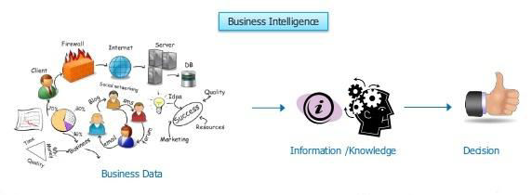
Business Intelligence
Business intelligence adalah sekumpulan teknik dan alat untuk mentransformasi dari data mentah menjadi informasi yang berguna dan bermakna untuk tujuan analisis bisnis.

Slide 3
Business Intelligence
Business intelligence (BI) merujuk kepada skill, teknologi, aplikasi, dan upaya yang dilakukan untuk membantu bisnis mendapatkan pengertian yang lebih baik dari konteks komersialnya. Dalam pengertian lain, BI adalah ‘sesuatu’ yang dapat mengubah data menjadi keuntungan (turn data into profits)

Slide 4
Pertanyaan
Kapan BI diperlukan?
  BI diperlukan apabila eksekutif memerlukan resume dari data yang berasal dari berbagai sumber data sehingga eksekutif dapat mengambil keputusan yang tepat berdasarkan data tersebut.
Proses apa saja yang ada pada BI?
  Proses yang ada pada BI antara lain extract, transform, dan load (ETL) data dari berbagai sumber data menuju data warehouse/datamart, data analisis, reporting, dan dashboarding.
Tools apa yang bisa digunakan untuk membangun BI?
  Tools di pasaran sangat beragam, mulai dari yang opensource sampai yang berbayar.

Slide 5
Beberapa Vendor Business Intelligence

Slide 6
Pentaho
Pentaho adalah sebuah perusahaan yang menawarkan Business Analytics, sebuah suite open source Business Intelligence (BI) produk yang menyediakan diantaranya :
  integrasi data,
  layanan OLAP, (analytics)
  pelaporan, (operation Reporting)
  dashboarding,
  metadata management
  data mining dan
  kemampuan ETL
Pentaho didirikan pada tahun 2004 oleh lima pendiri dan berkantor pusat di Orlando,FL,USA. (http://en.wikipedia.org/wiki/Pentaho#cite_note-1

Slide 7
Pentaho memiliki 2 Produk :
Enterprise Edition (EE)
Community Edition (CE)
Perbedaan :
  Produk EE memiliki fitur – fitur tambahan yang tidak disediakan pada produk CE
  Produk EE tentu ada harga yang harus dibayarkan berupa langganan tahunan (annual subsription) dan tentu akan mendapatkan dukungan langsung dari Pentoho Corporation.
  Sedangkan produk CE dapat digunakan tanpa harus membayar, dan tentu saja tidak mendapatkan layanan yang didapat dari Pentoho Corporation, semua masalah dapat di diskusikan di Komunitas Pentaho. (https://groups.google.com/d/forum/pentaho-id/

Slide 8
Pentaho- Open Source BI Suite
  Pentaho Corporation
Pentaho adalah sebuah perusahaan commercial open source BI yang berpusat di orlando, amerika serikat.
Pentaho melakukan banyak akuisisi terhadap proyek open sourceyang telah stabil dan populer dan mengadopsi model pengembangannya, menjadikan produk-produk pentaho banyak diterima di kalangan komunitas dan secara bertahap mulai populer di ingkungan enterprise.

Slide 9
Pentaho– community open source BI suite
Pentaho community adalah kumpulan aplikasi business intelligence (BI) yang bersifat free open source software (foss)dan berjalan di atas platform java.
Pentaho community dikembangkan bersama oleh pentaho corporation dan komunitas yang berasal dari seluruh dunia.
Selain sifatnya gratis dan adopsi yang semakin hari semakin luas, dukungan pentaho bisa didapatkan dalam bentuk service level agreement (sla) dan dipaketkan dalam versi enterprise edition yang sifatnya annual subscription atau perlu kontrak tahunan. Selain itu jika anda tetap menggunakan community edition yang gratis, maka bisa mendapatkan support dari banyak system integrator pentaho di seluruh dunia.

Slide 10
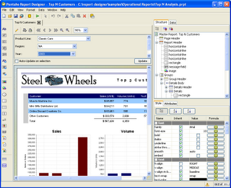
Contoh Produk Pentaho
    Pentaho Reporting
Aplikasi perancangan reporting Pentaho dari sumber data relasional maupun OLAP.
Dilengkapi designer yang intuitif dan koleksi chart yang lengkap untuk keperluan analisa.
Output dalam format Format PDF, Excel,HTML dan CSV.
Engine reporting yang bisa di-embed di aplikasi Java.
Multi Platform

Slide 11
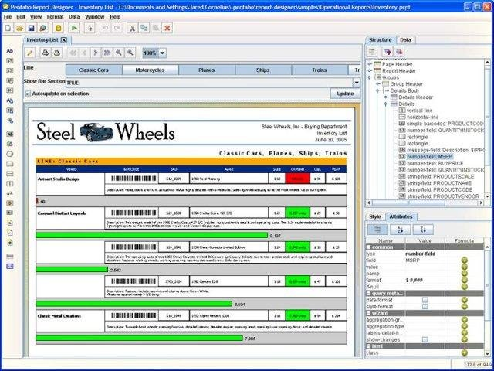
Pentaho Reporting

Slide 12
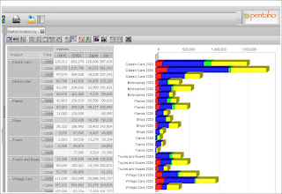
2. Pentaho Analysis / Mondrian OLAP Engine
OLAP engine open source terpopuler dan digunakan di berbagai produk BI open source (pentaho dan jasper).
Multi platform.
Mondrian merupakan tipe rolap (relational olap) dimana semua perintah data query diterjemahkan via sql dan ditujukan kepada datamart.
Mendukung datamart dengan rancangan multi dimensional star schema maupun snowflake schema.
Mendukung query mdx (multidimensional expression) sebagai standar industri.
Didukung oleh beberapa aplikasi interface baik web based maupun desktop seperti jpivot, pentaho reporting, pentaho analysis tools, dan pentaho analyzer.
Semua interface di atas memiliki kemampuan drill down / roll up serta drill through untuk melihat detil penyusun sel-sel nilai analisis.

Slide 13
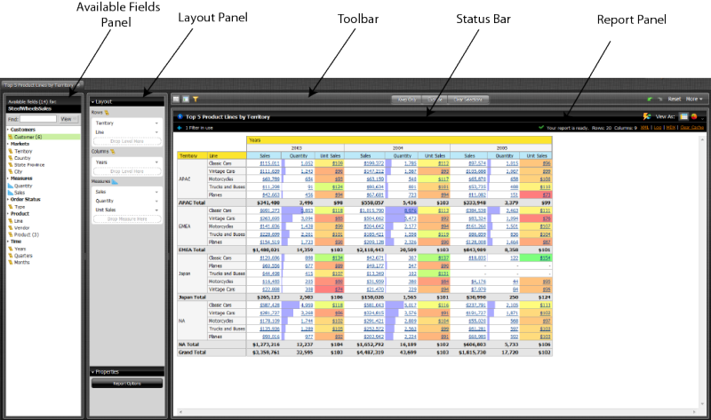
Pentaho Mondrian

Slide 14
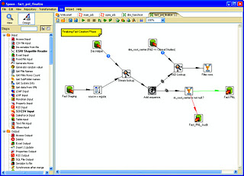
3. Pentaho Data Integration / Kettle
Utilitas ETL (extract, transform and load) open source paling populer.
Designer gui yang intuitif dan sangat mudah digunakan.
Multi platform.
Script etl dapat disimpan dalam bentuk filesystem maupun repository.
Mendukung multi pipelining sehingga load balance maupun optimasi pekerjaan data warehouse dapat dilakukan dengan mudah.
Mendukung clustering (master-slave) engine etl
Terdiri atas lebih dari 200 step yang
mencakup job (workflow kontrol)
dan transformation (data worfklow).
Mendukung apache virtual filesystem
(apache vfs) sehingga filesystem seperti
http webdav, ftp, sftp, dan lain sebagainya
dapat dengan mudah diakses dengan
konfigurasi yang minimal.

Slide 15
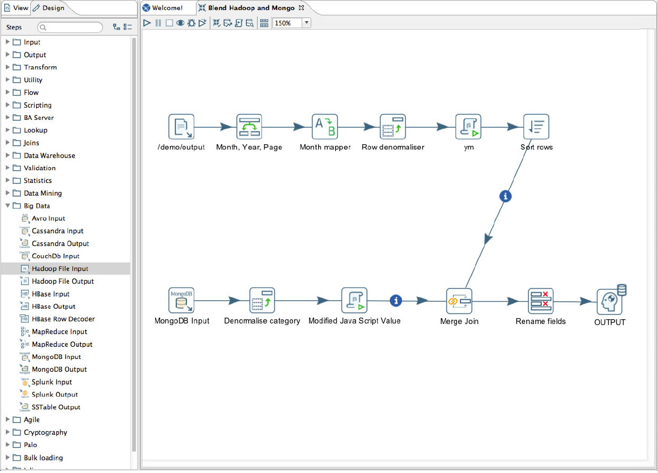
Pentaho data integration

Slide 16
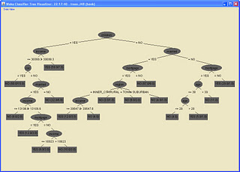
4. Pentaho Data Mining / Weka
Utilitas data mining yang sangat populer dan digunakan untuk predictive analysis.
Mendukung data sumber berformat arff (attribute-relation file format), xrrf (xml attribute relation file format), csv (comma separated value), dan tabel-tabeldari database relasional.
Mendukung standar pmml (predictive model markup language).
Mendukung data nominal dan angkadiskrit maupun kontinu.
Memiliki kumpulan algoritma yang cukup banyak untuk operasi dasar data mining seperti J48, M5P, SimpleCart, SimpleKMeans, Apriori, dan lain-lain.
Utilitas grafis yang membantu pengolahan dan pemahaman data mulai dari preprocessing, data visualization - plot maupun curve, tree visualization, dan lain-lain.

Slide 17
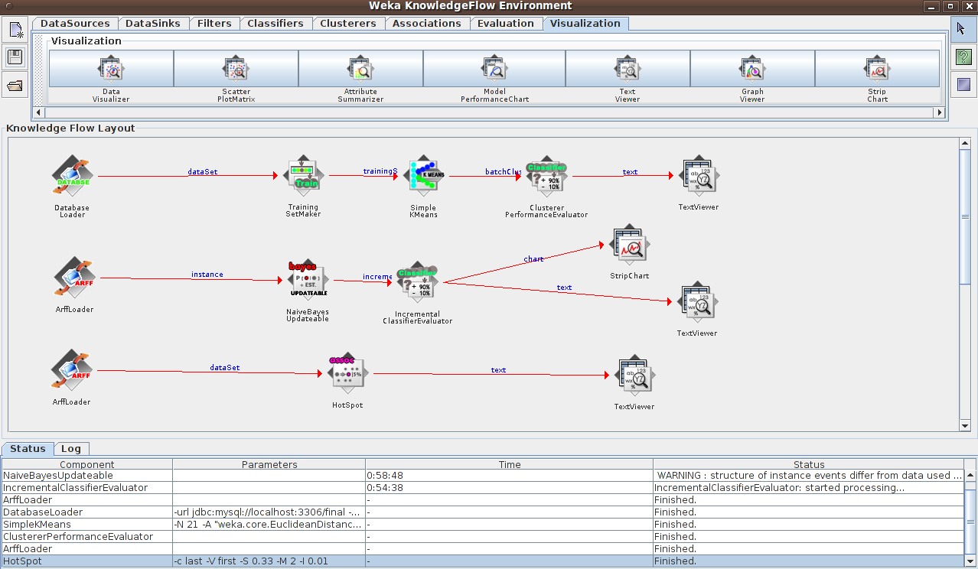
WEKA (data mining)

Slide 18
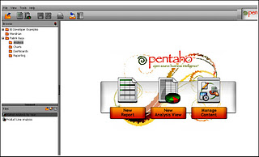
5. Pentaho BI Server / Platform
Server BI yang berjalan sebagai web application portal yang terdiri dari layanan web service, workflow pada space JVM (java virtual machine), dan sebagai user interface untuk laporan operasional maupun analisis.
Multi platform.
Workflow berupa integrasi dari produk pentaho yang telah disebutkan sebelumnya (pentaho data integration, pentaho reporting, dan pentaho analysis) dalam bentuk solution.
Scheduler berjalan di atas platform bi ini untuk melakukan proses batch, misalkan mengirim laporan dalam bentuk pdf ataupun excel secara periodik.
Script jsp (java server pages) dapat dengan mudah diintegrasikan ke dalam platform.
User dapat memiliki space sendiri untuk menyimpan report dan tipe solution lainnya.
Ad hoc report yang bisa digunakan untuk membuat rancangan report on the fly tanpa keterlibatan it.

Slide 19
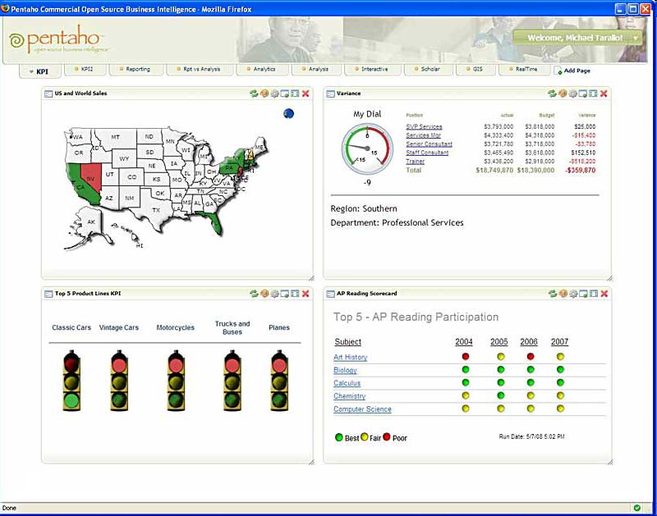
6. Pentaho Dashboard
Pentaho Dashboard

Slide 21
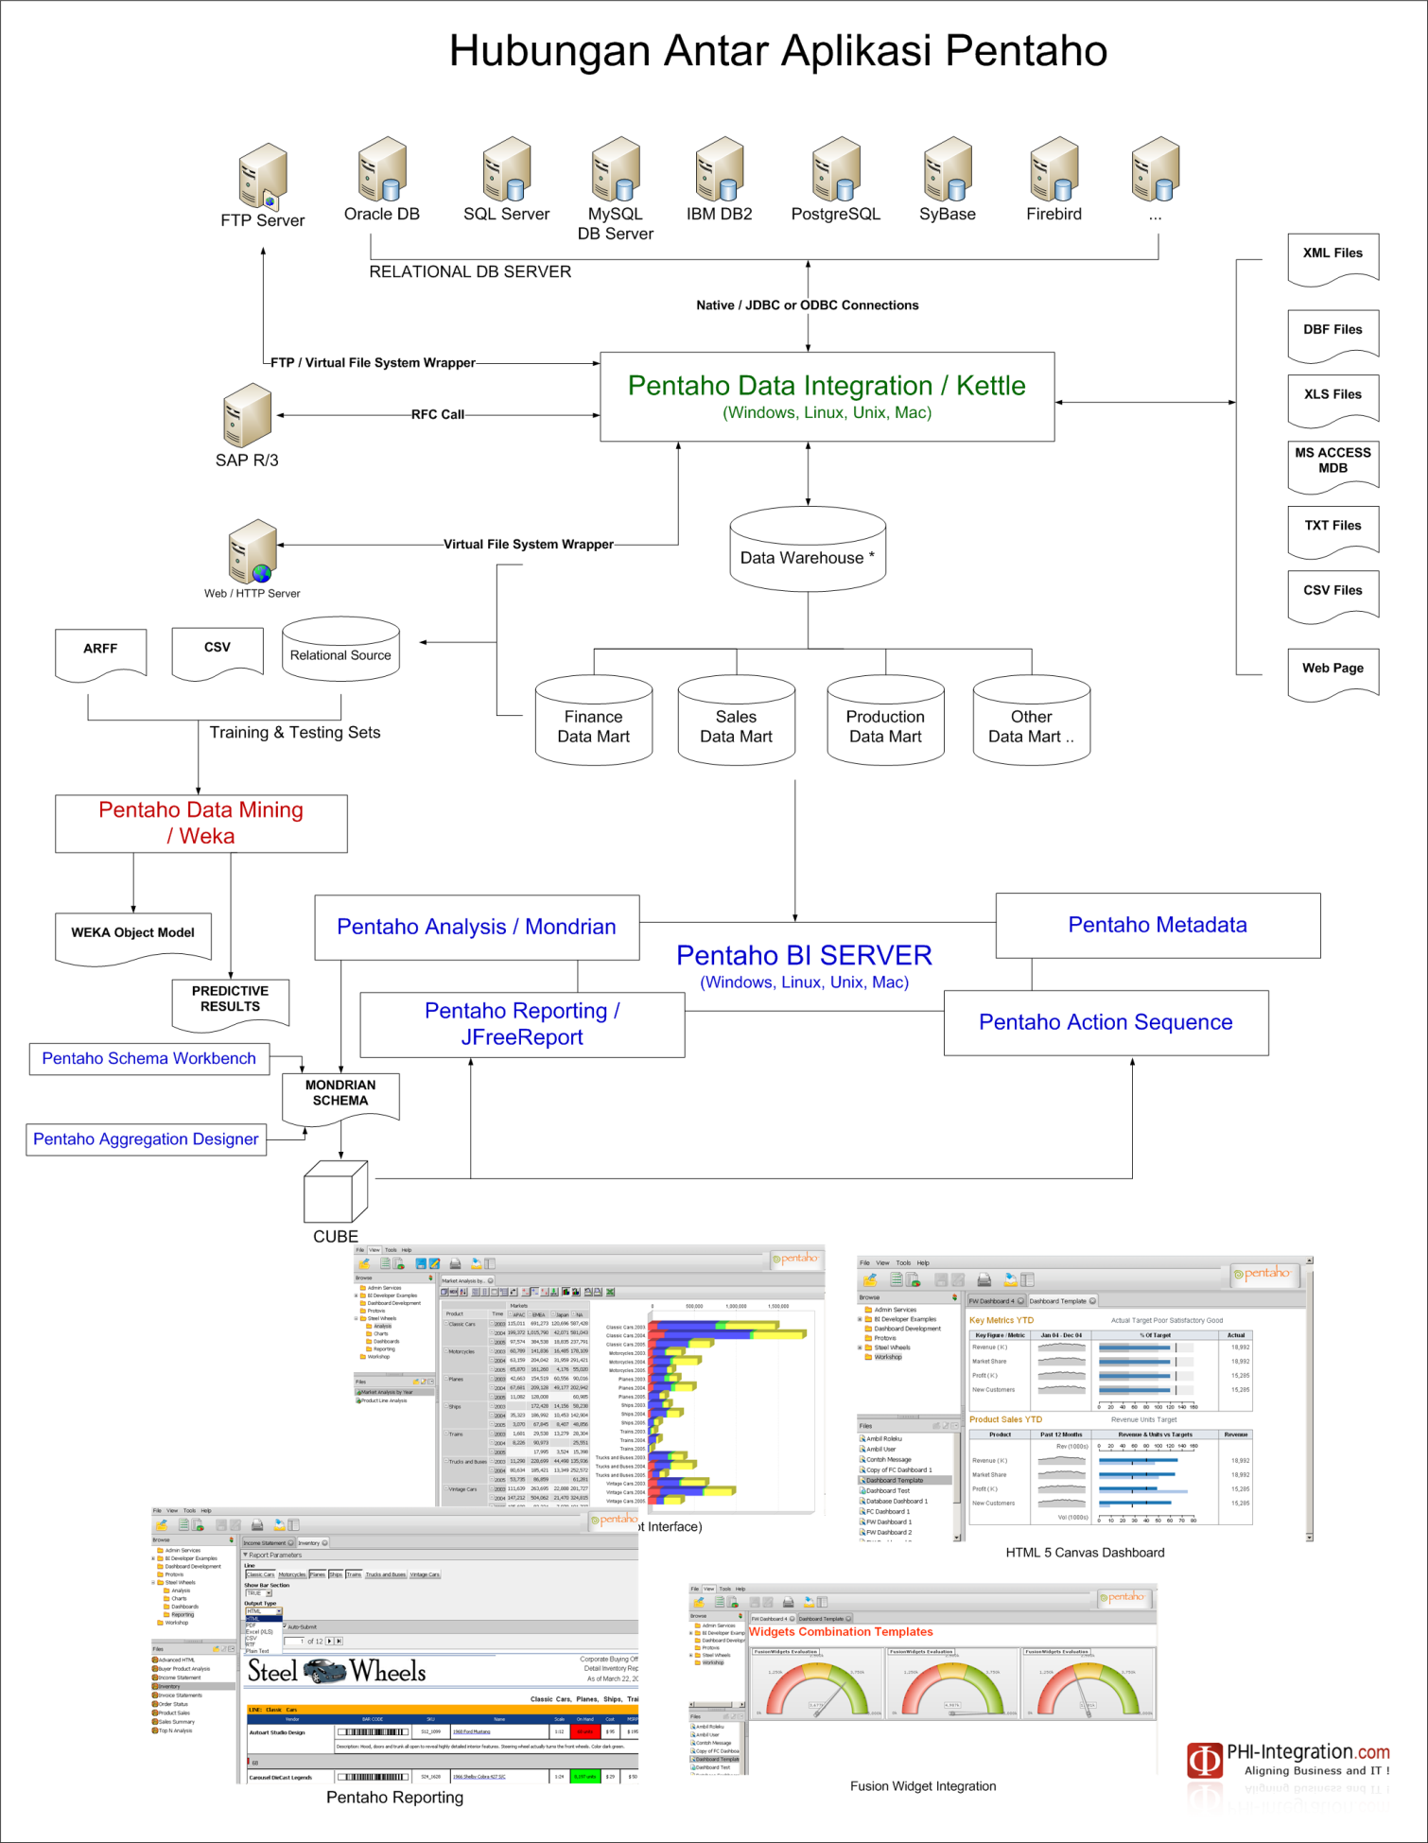
Skema Hubungan Aplikasi-aplikasi Pentaho

Slide 22
Praktek
Install Java (jdk atau jre)
Install xampp (membutuhkan mysql)
Install sqlyog
Extract pdi
Jalankan spoon

Slide 23
Terima Kasih

